Slide 1
Организационные модели образования детей с РАС на опыте г.Москва. Роль родительских организаций в развитии этих форм

Slide 2
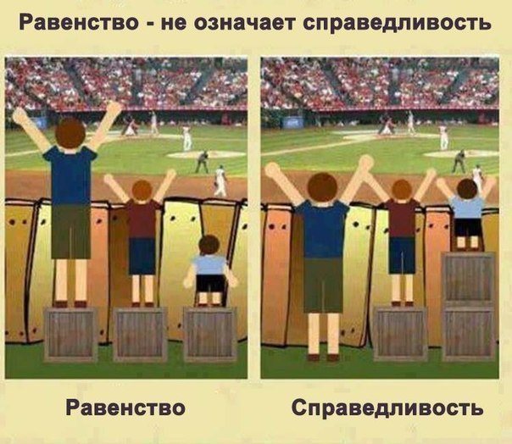
Конституция РФ. Глава 2 Статья 43
1. Каждый имеет право на образование.
2. Гарантируются общедоступность и бесплатность дошкольного, основного общего и среднего профессионального образования в государственных или муниципальных образовательных учреждениях и на предприятиях.
4. Основное общее образование обязательно. Родители или лица, их заменяющие, обеспечивают получение детьми основного общего образования.

Slide 3
Федеральный закон от 29.12.2012 N 273-ФЗ (ред. от 03.07.2016, с изм. от 19.12.2016) "Об образовании в Российской Федерации" (с изм. и доп., вступ. в силу с 01.01.2017)
Статья 5. Право на образование. Государственные гарантии реализации права на образование в Российской Федерации
П.5. В целях реализации права каждого человека на образование федеральными государственными органами, органами государственной власти субъектов Российской Федерации и органами местного самоуправления:
1) создаются необходимые условия для получения без дискриминации качественного образования лицами с ограниченными возможностями здоровья, для коррекции нарушений развития и социальной адаптации, оказания ранней коррекционной помощи на основе специальных педагогических подходов и наиболее подходящих для этих лиц языков, методов и способов общения и условия, в максимальной степени способствующие получению образования определенного уровня и определенной направленности, а также социальному развитию этих лиц, в том числе посредством организации инклюзивного образования лиц с ограниченными возможностями здоровья;
Государство предполагает что:
Среднестатистический родитель хотел бы вот так:

Slide 4
Что же мы имеем на деле?
Реакция общества:
«Наша школа не готова….»
«Общество вообще не созрело...»
«У нас нет учителей….»
«Отсутствуют специалисты…»
«Мы не знаем где учат учить детей с ОВЗ…»
«Родители нормотипичных детей против….»
Неоправданные и завышенные ожидания родителей:
«Все что угодно, только не УО»
«Только инклюзия!»
Отдать на «передержку»
«Мой ребенок будет поступать в институт, нам нужен аттестат любой ценой»

Slide 5
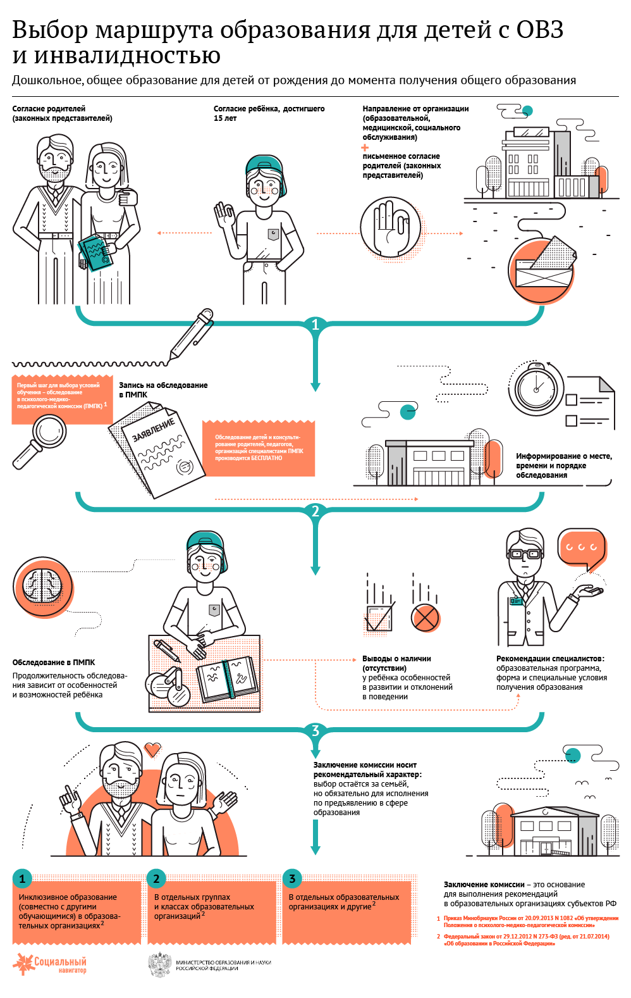
Обучение детей с РАС:
Доступность вариативных форм образования
Обученные специалисты
….
Notes:
Выбор за родителем. Но.
Выбор родителя должен быть квалифицированным, взвешенным и максимально учитывающим все обстоятельства. Для этого родителю должна быть оказана максимальная информационная, организационная, юридическая и прочая поддержка, которая поможет сделать этот выбор правильно.

Slide 6
Методы работы с родителями и государственными организациями. Информируем всех!
С медицинскими, образовательными учреждениями и учреждениями ДТСЗН:
организация серий информационных семинаров, работе с детьми с РАС, организационной специфике взаимодействия разных ведомств для помощи ребенку из группы риска и его семье, распространение визуальных материалов и т.п.
С родителями:
организация выездных семинаров
индивидуальные и групповые консультации по построению образовательного, ре/абилитационного и медицинского маршрута детей с ОВЗ на базе городских учреждений системы образования и ДТСЗН, а также медицинских учреждений, и некоммерческих центров
проведение общегородских родительских слушаний, съездов
выезд на консультации в Образовательные учреждения
Notes:
Информированность сотрудников смежных департаментов важна не менее, чем информированность родителей.

Slide 7
Информационная поддержка семьи с ребенком с ОВЗ в области образования включает:
Первичные индивидуальные консультаций (информирование)
Выявления причин возникших трудностей и поиска решения по существу (переформулирование задач)
Подбор «партнеров», которые помогут разрешить семье сложившуюся ситуацию
Помощь в выборе дальнейшей стратегии
Психологическая поддержка (групповая работа, индивидуальные консультации)
Семинары и тренинги для родителей (и специалистов)
Выездных мероприятий в образовательных, социальных и медицинских учреждениях – в т.ч.с организованными родительскими группами
Помощи с формированием инициативных групп (в т.ч.формированием классов, подбором учреждений, ведении переговоров с образовательными учреждениями и т.п.)
Инициирование ознакомительных мероприятий в образовательных учреждениях
Сбор, обмен и распространение информации

Slide 8
Обычно, консультация выглядит так:
Разъяснение прав и рассказ о возможностях для ребенка.
Подбор медицинского учреждения для прохождения ВК. Помощь в определении мест для необходимых доп.обследований, разъяснения механизмов получения необходимых направлений и т.п.
Разъяснения о необходимости и порядке оформления инвалидности
Разъяснение о необходимости прохождения ПМПК. Акцент: заключение – необходимо для защиты прав ребенка на образование
Подбор круга образовательных учреждений, подходящих по нескольким параметрам (главные принципы: территориальный и квалификационный)
Notes:
На любом этапе родитель может снова прийти, или написать, или позвонить к нам.

Slide 9
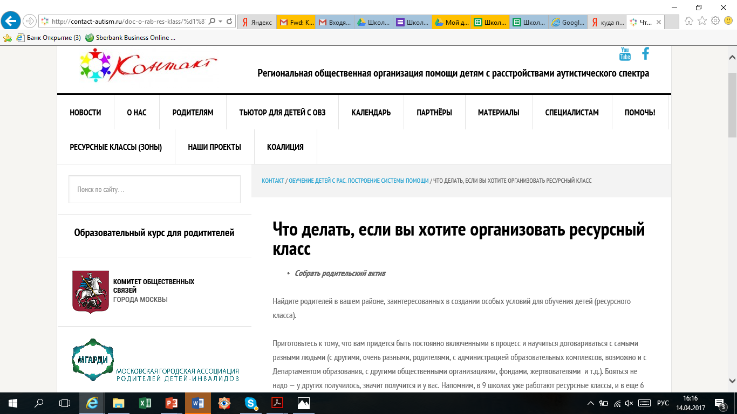

Slide 10
Родители как ресурс. НКО как ресурс. Помощь:
1. Информационная (маршрутеризация ребенка с ОВЗ в Москве - МГАРДИ, «Контакт» и т.п.)
2. Правовая для родителей и специалистов
3. Психологическая поддержка
4. Организационная: “диспетчерская” для отдельных родителей и групп родителей
5. Рабочие группы при Департаментах города, межведомственное взаимодействие
6. Образовательная: курсы для родителей, для специалистов
7. Финансовая со стороны фондов - для семей
8. Финансовая со стороны других некоммерческих организаций, для проектов, совместных с гос.учреждениями

Slide 11
Организационные модели обучения детей с РАС:
По месту обучения: в коррекционных школах, в общеобразовательных школах
По типу: инклюзия, коррекция, интеграция
По форме: семейное, обучение на дому, полностью очное в школе, смешанные формы, облегченный режим обучения.
По структуре: фронтально, индивидуально, в малых группах, в парах, смешанно.

Slide 12
Ресурсные и автономные классы

Slide 13
Ресурсный класс (ресурсная зона)
Кабинет (кабинеты) в здании общеобразовательной школы, на территории которого участники проекта восполняют дефициты навыков для наиболее эффективного включения в процесс общего образования.
Обучение в условиях ресурсного класса подразумевает выстраивание структурированного процесса обучения

Slide 14
Особенности модели
Участники проекта разделены на группы в зависимости от уровня программ и актуального уровня навыков
В группах дети подразделяются на подгруппы в зависимости от актуального уровня навыков
Равный приоритет индивидуальной и фронтальной работы
Тьюторы в штате школы
Постоянная ротация тьюторов
Постоянное обучение тьюторов
Учителя и куратор с дефектологическим образованием
Привлеченные консультанты опытные дефектологи

Slide 15
ГБОУ Школа №2009 Москва. 2017 г.

Slide 16
Документы
АОП (адаптированная общеобразовательная программа) для 8.1, 8.2, 8.3
СИПР (специальная индивидуальная программа реабилитации) для 8.4
ИУП (индивидуальный учебный план)
Рабочие программы по предметам
Программа развития базовых навыков
Индивидуальная программа обучения академическим навыкам
Программа подгрупповой работы

Slide 17
Специалисты
Руководитель психолого-педагогической службы
Супервизор АВА
Учителя регулярного класса
Учителя ресурсных классов
Куратор
Консультант-дефектолог
Тьюторы

Slide 18
Образовательный процесс
При постановке учебных задач учитывается реальный уровень развития ребенка и тот программный материал, который он должен освоить, чтобы сдать контрольные МЦКО (для тех учащихся, чья программа предусматривает аттестацию)
Упор на факультативную, внеурочную и коррекционную деятельность: количество индивидуальных коррекционных часов не менее 8 в неделю, количество фронтального обучения СБО не менее 5 часов в неделю, количество экскурсий в год не менее 10.
Все участники проекта подключены к регулярным классам в той или иной степени
Пролонгирование пребывания в образовательно-воспитательном процессе с учетом потребностей по восполнению дефицитов по предметным, внеурочным, факультативным и коррекционным областям.

Slide 19
Трудности
Привязка к нозологии (нет точного диагноза – нет прописанных специальных образовательных условий)
Адаптация материала
Подготовка кадров
Адаптация контрольных работ
Поиск финансирования
Неподготовленность общеобразовательных школ для работы по программам 8.3, 8.4
Работа с учителями регулярных классов и учителями предметниками
Перспектива в среднем звене

Slide 20
Участники проекта (партнеры):
МГАРДИ
РОО помощи детям с РАС «Контакт»
Городской психолого-педагогический центр ДО Москвы.
Городской ресурсный центр поддержки семьи и детства “Отрадное” Департамента труда и социальной защиты населения города Москвы
НПЦ ДП ДЗМ
Федеральный ресурсный центр по аутизму
Автономная некоммерческая организация «Центр реабилитации инвалидов детства «Наш солнечный мир»
Специалисты и эксперты по РАС
Московская ассоциация Специалистов Службы ранней помощи по профилактике детской инвалидности
Коалиция помощи детям и взрослым с РАС в России

Slide 21
Контакты:
РОО помощи детям с РАС “Контакт”
contact-autism.ru
https://www.facebook.com/groups/autism.kontakt/
roo.kontakt@yandex.ru

